Slide 1
Показательные неравенства

Slide 2
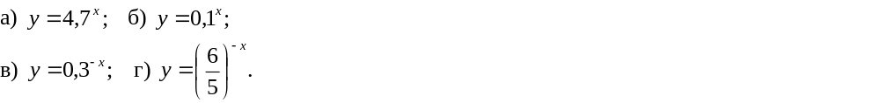
Выяснить, возрастающей или убывающей является функция:

Slide 3
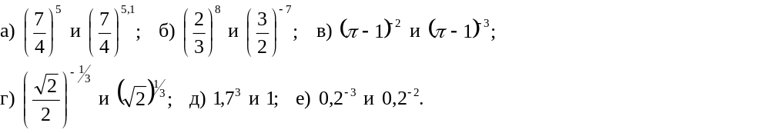
Сравнить:

Slide 4
Решить неравенства:
1. 2х – 3 > 4х + 9;
2. х²-5х+6≥0;
3. 2^{x} > 3 - х
4. 4 ^{x} ≤ 2³^{x-5}
5. 25 ^{x} ≥6 · 5 ^{x}- 5

Slide 5
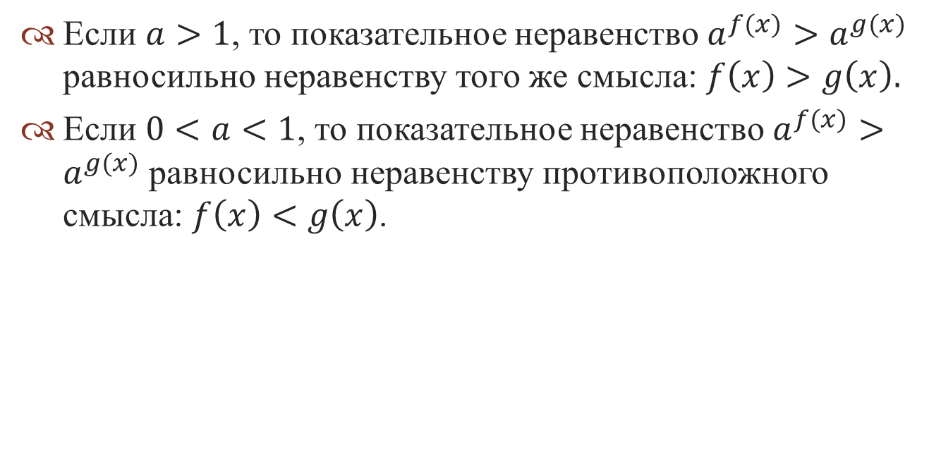
Теорема:
Если $a>1$, то показательное неравенство $a^{f(x)}>a^{g(x)}$ равносильно неравенству того же смысла: $f\left(x\right)>g\left(x\right).$
Если $0<a<1$, то показательное неравенство $a^{f(x)}>a^{g(x)}$ равносильно неравенству противоположного смысла: $f\left(x\right)<g\left(x\right)$.

Slide 6
Решить неравенства:
1) 2^{x} > 3 - х
2) 4 ^{x} ≤ 2³^{x-5}
3) 25 ^{x} ≥6 · 5 ^{x} - 5

